Slide 1
Развитие детских общественных объединений в общеобразовательных организациях Добрянского городского округа
Совещание руководителей 29.09.2021

Slide 2
Муниципальная программа Добрянского городского округа «Функционирование и развитие системы образования», утверждена Постановлением АДМР от 22.11.2019 №1190
Показатель качества муниципальной услуги.
Доля обучающихся, являющиеся участниками общественных объединений (самоуправление, РДШ, ЮнАрмия, ЗОЖ, экологи, военно-патриотические кружки, волонтеры, добровольцы, ДЮПы, ЮИД, музейные отряды) - 10 % на каждом уровне образования.
Приказом управления образования от 11.08.2021 №189 «Об утверждении муниципальной системы управления качеством образования в Добрянском городском округе» утверждена муниципальная система управления качеством образования на период с 2021 по 2024 год.
Подпрограмма 7: Система воспитания в Добрянском городском округе на 2021-2024 годы.
п.п 7.3 Развитие добровольчества (волонтерства)
п.п. 7.4 развитие детских и молодежных общественных объединений (самоуправление, РДШ, ЮнАрмия, ЮИД и ДЮП и др.)
Оценка деятельности системы образования и построения межведомственного взаимодействия системы профилактики. Оценка результативности работы с категорией детей/семей группы риска СОП.
Notes:
Охват обучающихся, являющиеся участниками общественных объединений - показатель качества оказания муниципальной услуги (Муниципальная программа Добрянского городского округа «Функционирование и развитие системы образования»).
Приказом управления образования от 11.08.2021 №189 «Об утверждении муниципальной системы управления качеством образования в Добрянском городском округе» утверждена муниципальная система управления качеством образования на период с 2021 по 2024 год.
п.п 7.3 Развитие добровольчества (волонтерства)
п.п. 7.4 развитие детских и молодежных общественных объединений (самоуправление, РДШ, ЮнАрмия, ЮИД и ДЮП и др.)
Оценка результативности работы с категорией детей/семей группы риска СОП:
Доля несовершеннолетних от 14 до 18 лет, находящимися в группе риска СОП, либо отнесенных к данной категории, вовлеченных в различные виды занятости и досуга в молодежных организациях и объединениях, от общего количества несовершеннолетних, признанных находящимися в социально опасном положении.
Доля несовершеннолетних от 14 до 18 лет, находящимися в группе риска СОП, вовлеченных в отчетном периоде в волонтерскую и иную добровольческую деятельность, организованную молодежными организациями и объединениями, от общего количества несовершеннолетних, находящимися в группе риска СОП

Slide 3
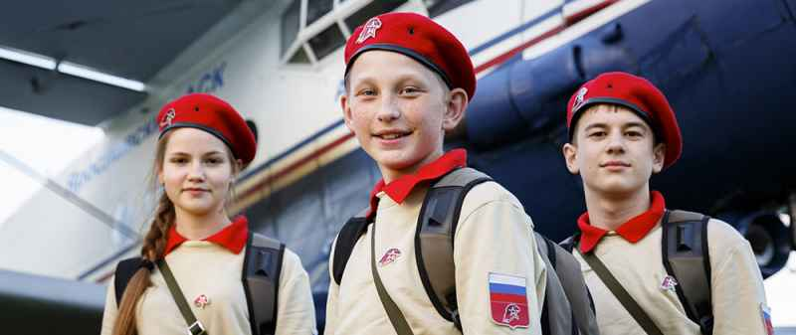
Детское общественное объединение имеет большие воспитательные возможности:
Форма социального воспитания детей;
Организация профилактической работы по раннему выявлению детского и семейного неблагополучия;
Разумно организованный досуг детей
Эффективное средство приобретения личного жизненного опыта самостоятельности
Вовлечение детей в активные формы деятельности.
Количество обучающихся детских ОО ДГО – 1149 (на 27.09.2021)
Notes:
Школа не может не учитывать влияния на воспитание детей различных социальных институтов.
Среди них особое место занимают различные детские общественные объединения.
Детское общественное объединение имеет большие воспитательные возможности: Форма социального воспитания детей Разумно организованный досуг детей Эффективное средство приобретения личного жизненного опыта самостоятельности Мир игры, фантазии, свободы творчества.
Организация профилактической работы.
ОО: Советы старшеклассников, ЮнАрмейские отряды, волонтеры, ЮИД, ДЮП и другие.
Количество обучающихся детских ОО ДГО – 1096 (на 27.09.2021) – 17% от количества школьников

Slide 4
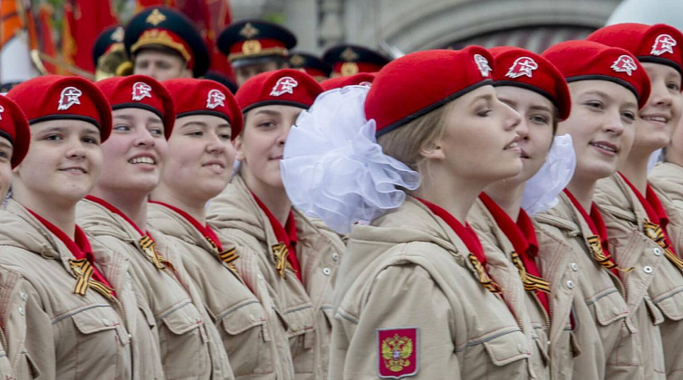
Всероссийское детско-юношеское военно-патриотическое общественное движение «ЮНАРМИЯ»
№ | Наименование ОО | Количество школьников, вовлеченных в движение "Юнармия"
 |  | всего | ГР СОП | СОП | на учете в ОДН | дети сироты (в т.ч. опекаемые дети) | дети с ОВЗ (в т.ч. дети-инвалиды)
1 | МБОУ "ДООШ№ 1(КШ)
2 | МБОУ "ДСОШ №2" | 50 | 1 |  |  |  | 1
3 | МБОУ "ДСОШ№3"
4 | МБОУ "ДСОШ № 5"
5 | МАОУ "ПСОШ №1"
6 | МБОУ "ПСОШ №3" | 49 |  |  |  |  | 2
7 | МБОУ Вильвенская СОШ
8 | МБОУ Перемская ООШ
9 | МБОУ "ДСОШ№5" (Голубятская)
11 | МБОУ Сенькинская ООШ | 12
12 | МБОУ "Гаринская ООШ"
13 | МБОУ "Дивьинская СОШ" (Ярино, Висим, Дивья)
14 | МБУ ДО "ЦДОД "Логос" | 30
ИТОГО: |  | 141 | 1 | 0 | 0 | 0 | 3
Направления деятельности:
- туристско-краеведческое;
- физкультурно-спортивное;
- военно-историческое;
- военная подготовка;
- поисковая деятельность;
- патриотическое и гражданское волонтерство;
- музейная работа и т.д., исходя из специфики образовательной организации.
Notes:
Необходимость в совершенствовании приемов и методов патриотического, в целом, и военно-патриотического воспитания, в частности, можно решить посредством организации движения «Юнармия» на базе образовательной организации.
Направления деятельности могут быть различными.
Позитивные тенденции выражаются следующими положениями:
Созданные отряды на базе ОО расширяют возможности внеурочной деятельности,
Система «готова к использованию».
Чувство сопричастности со всей страной.

Slide 5
№ | Наименование ОО | Количество школьников, вовлеченных в движение ЮИД (юные инспектора движения)
 |  | всего | ГР СОП | СОП | на учете в ОДН | дети сироты (в т.ч. опекаемые дети) | дети с ОВЗ (в т.ч. дети-инвалиды)
1 | МБОУ "ДООШ№ 1(КШ) | 15 | 1 | 1 |  | 1 | 1
2 | МБОУ "ДСОШ №2" | 54 | 1 | 1 |  | 1 | 3
3 | МБОУ "ДСОШ№3" | 15
4 | МБОУ "ДСОШ № 5" | 97 | 19 | 4
5 | МАОУ "ПСОШ №1" | 15 |  |  |  |  | 1
6 | МБОУ "ПСОШ №3" | 15 | 2 | 1 | 1 | 2 | 7
7 | МБОУ Вильвенская СОШ
8 | МБОУ Перемская ООШ | 20 | 2 |  |  |  | 1
9 | МБОУ "ДСОШ№5" (Голубятская)
11 | МБОУ Сенькинская ООШ | 17 |  |  |  | 5
12 | МБОУ "Гаринская ООШ" | 5 | 1
13 | МБОУ "Дивьинская СОШ" (Ярино, Висим, Дивья) | 12 | 2 | 1
14 | МБУ ДО "ЦДОД "Логос"
ИТОГО: |  | 265 | 28 | 8 | 1 | 9 | 13
.
Активная пропаганда БДД среди детей для предупреждения ДДТТ.
Социализация подростков, привитие навыков общественной организационной работы, ответственности, товарищества через деятельность объединения отряда ЮИД.
Notes:
Оптимизация активности подростков через позитивную деятельность по формированию ответственности за безопасность своей жизни и окружающих на дорогах
Активная пропаганда БДД среди детей для предупреждения ДДТТ.
Социализация подростков, привитие навыков общественной организационной работы, ответственности, товарищества через деятельность объединения отряда ЮИД.

Slide 6
№ | Наименование ОО | Количество школьников, вовлеченных в движение РДШ (российское движение школьников)
 |  | всего | ГР СОП | СОП | на учете в ОДН | дети сироты (в т.ч. опекаемые дети) | дети с ОВЗ (в т.ч. дети-инвалиды)
1 | МБОУ "ДООШ№ 1(КШ)
2 | МБОУ "ДСОШ №2" | 15 | 1
3 | МБОУ "ДСОШ№3" | 0
4 | МБОУ "ДСОШ № 5" | 10
5 | МАОУ "ПСОШ №1" | 25 | 3 |  |  | 1
6 | МБОУ "ПСОШ №3" | 17 |  |  |  | 1
7 | МБОУ Вильвенская СОШ
8 | МБОУ Перемская ООШ
9 | МБОУ "ДСОШ№5" (Голубятская)
11 | МБОУ Сенькинская ООШ
12 | МБОУ "Гаринская ООШ" | 8 |  |  |  |  | 2
13 | МБОУ "Дивьинская СОШ" (Ярино, Висим, Дивья) | 0
14 | МБУ ДО "ЦДОД "Логос" | 13
ИТОГО: |  | 88 | 4 | 0 | 0 | 2 | 2
Военно-патриотическое направление;
Гражданская активность;
Информационно-медийное направление
Личностный рост
Notes:
Общероссийская общественно-государственная детско-юношеская организация, деятельность которой направлена на воспитание подрастающего поколения, развитие детей на основе их интересов и потребностей, а также организацию досуга и занятости школьников.
Военно-патриотическое направление;
Гражданская активность;
Информационно-медийное направление
Личнстный рост.

Slide 7
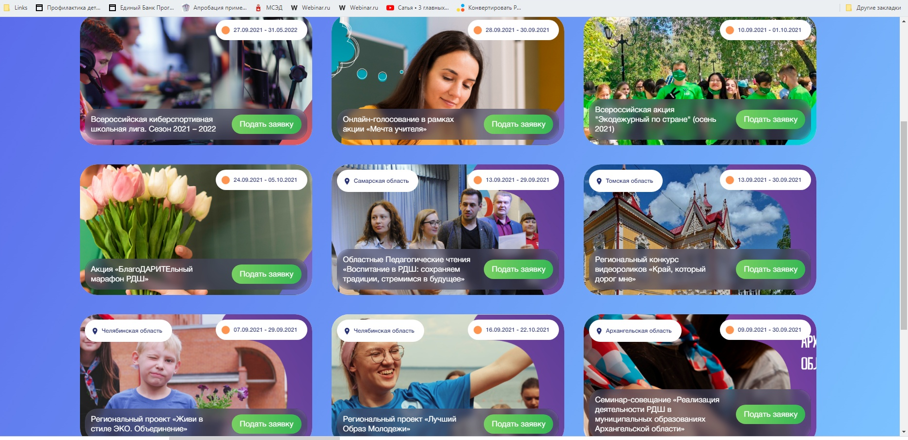
https://рдш.рф/
Notes:
Акции по направлению Гражданская активность

Slide 8
№ | Наименование ОО | 8. Количество школьников, вовлеченных в волонтерские отряды
 |  | всего | ГР СОП | СОП | на учете в ОДН | дети сироты (в т.ч. опекаемые дети) | дети с ОВЗ (в т.ч. дети-инвалиды)
1 | МБОУ "ДООШ№ 1(КШ)
2 | МБОУ "ДСОШ №2"
3 | МБОУ "ДСОШ№3" | 25
4 | МБОУ "ДСОШ № 5" | 130
5 | МАОУ "ПСОШ №1" | 16
6 | МБОУ "ПСОШ №3"
7 | МБОУ Вильвенская СОШ
8 | МБОУ Перемская ООШ | 10
9 | МБОУ "ДСОШ№5" (Голубятская)
11 | МБОУ Сенькинская ООШ | 15
12 | МБОУ "Гаринская ООШ"
13 | МБОУ "Дивьинская СОШ" (Ярино, Висим, Дивья) | 23 | 1 | 2 | 0 | 1 | 1
14 | МБУ ДО "ЦДОД "Логос" | 13
ИТОГО: |  | 232 | 1 | 2 | 0 | 1 | 1
развитие и реализация организаторского, творческого и интеллектуального потенциала социально-активных подростков;
воспитание у учащихся гуманное отношение к людям;
привлечение школьников к организации и проведению акций и мероприятий волонтёрской направленности.
Notes:
С целью обеспечения достижения целевого показателя «Увеличение доли граждан, занимающихся волонтерской (добровольческой) деятельностью или вовлеченных в деятельность волонтерских (добровольческих) организаций, до 15 %» в рамках регионального проекта «Социальная активность», характеризующего достижение национальной цели развития Российской Федерации «Возможности для самореализации и развития талантов», установленной Указом Президента Российской Федерации от 21.07.2020 № 474 «О национальных целях развития Российской Федерации на период до 2030 года», для формирования позитивных установок на добровольческую деятельность, воспитания здорового образа жизни и профилактики вредных привычек обучающихся Добрянского городского округа
Волонтёрские объединения
воспитывают у учащихся гуманное отношение к людям, защищать их жизнь и здоровье, обеспечивать уважение к человеческой личности, способствовать воспитанию патриотизма и активной жизненной позиции, позитивного отношения к себе, обществу, уважению к традициям школы.
Волонтёрский центр осуществляет деятельность по привлечению школьников к организации и проведению акций и мероприятий волонтёрской направленности.

Slide 9
Взаимодействие и организация деятельности детских общественных объединений в Добрянском городском округе
МАОУ «ПСОШ №1»
МБОУ «ДООШ №1(КШ)»
МБОУ «ПСОШ №3»
Координация работы
Общественных объединений
МБОУ «ДСОШ №2»
МБОУ «Перемская ООШ»
МБУ ДО «ЦДОД «Логос»»
Отряд ЮИД,
ЮнАрмия
Волонтеры
МБОУ «ДСОШ №3»
МБОУ «Сенькинская СОШ»
МБОУ «ДСОШ №5»
МБОУ «Дивьинская СОШ»
МБОУ «Вильвенская СОШ»
Notes:
Координатор
разработка и реализации проектов, программ, акций и др., призванных актуализировать приоритетные направления волонтёрской деятельности;
− разработка и утверждение планов координации деятельности волонтёрских отрядов; привлечение к участию в волонтёрской деятельности новых членов;
− взаимодействие с общественными молодёжными объединениями и организациями, заинтересованными в волонтёрской деятельности;
− подведение итогов по результатам проделанной работы за определенный период времени, а также обмен опытом работы отдельных волонтёрских организаций и участников волонтёрской деятельности;
− информирование населения через средства массовой информации о целях и задачах своей деятельности, о мероприятиях, проводимых в рамках разработанных программ, проектов и т.д.;
ОО
− помощь педагогическому коллективу в работе с детьми и подростками, как во время учебного процесса, так и в каникулярный период;
− организация и проведение волонтёрских уроков и экскурсий;
− развитие проектов, направленных на пропаганду идей здорового образа жизни среди молодежи, профилактику курения, алкоголизма, употребления наркотиков;
− уборка территории школы, микрорайона, культурных мест города;
− проведение профилактической работы с детьми и молодёжью из «группы риска» (беседы, тренинги, тематические игры, дискуссии, акции);
− организация и проведение воспитательно-профилактических мероприятий (тематических вечеров, конкурсов и викторин, бесед и лекций);
− социальное служение (работа с ветеранами, пожилыми людьми, людьми с ограниченными возможностями здоровья, а также с другими социально незащищенными категориями граждан);
− оказание конкретной помощи учащимся, незащищённым слоям населения, охрана окружающей среды;
− помощь в организации и проведении общих культурно-массовых и спортивных мероприятий.
Школьные объединения

Slide 10
Продолжить работу по вовлечению обучающихся в детские общественные объединения;
Увеличить охват деятельностью общественных объединений обучающихся ГР СОП и СОП.
Ответственные: Руководители ОО.
Срок: постоянно.
Контроль: Поселеннова О.В., гл. специалист управления образования АДГО.
3. Обеспечить деятельность общественного объединения ЮнАрмия, как координатора движения в округе.
Обеспечить деятельность общественного объединения ЮИД, как координатора движения в округе.
Обеспечить деятельность общественного объединения волонтеров, как координатора движения в округе.
Ответственные: Власов В.Б., директор МБУ ДО "ЦДОД "Логос".
Срок: постоянно.
Контроль: Поселеннова О.В., гл. специалист управления образования АДГО.

